Slide 1
Anwendertagung 2016
X-mail (X-fax)

Slide 2
Anwendertagung 2016
X-mail
Ermöglicht den einfachen E-Mail Versand direkt aus den Xpoint Anwendungen.
Über Formularanpassungen beliebige Zuordnung von Hintergrundlogos und Layouts möglich.
Direkter Versand von Einzelbelegen möglich.
Versand von Stapeljobs (Faktura) direkt oder über Scheduler.

Slide 3
Anwendertagung 2016

Slide 4
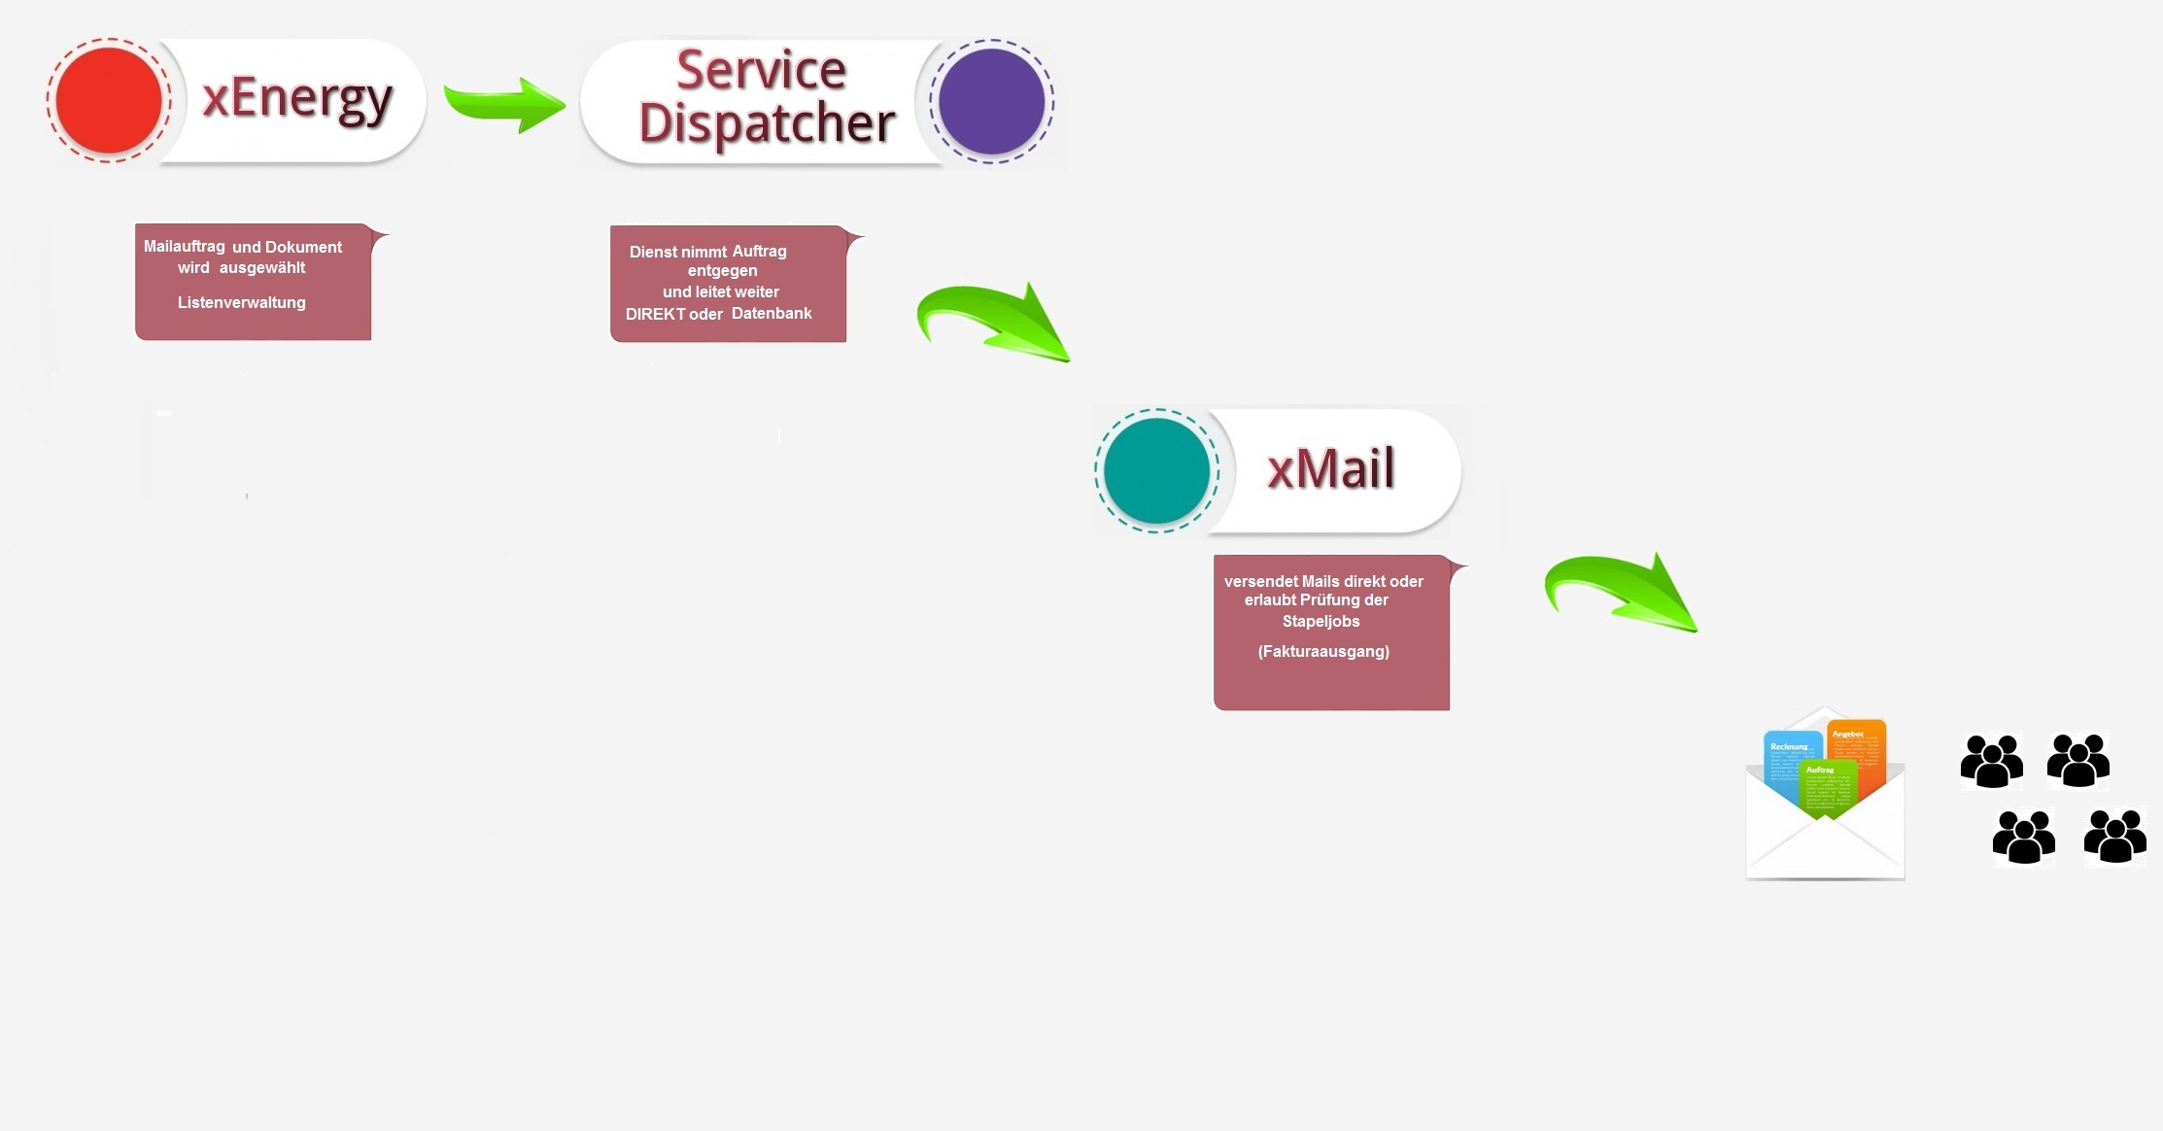
Anwendertagung 2016

Slide 5
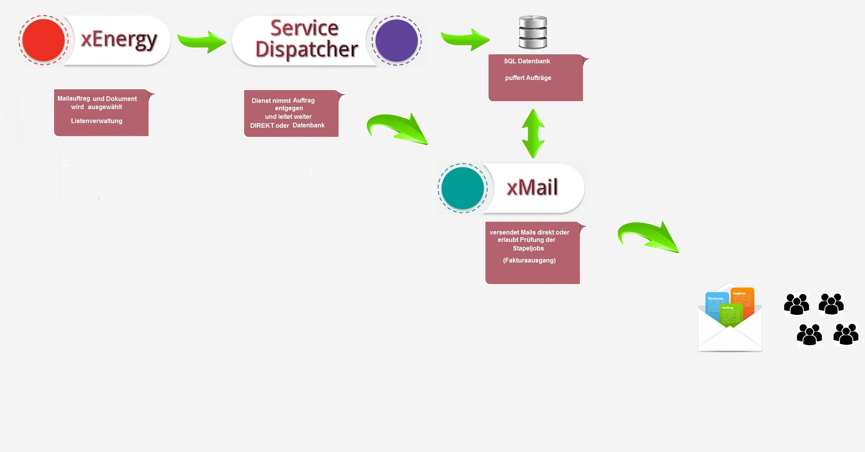
Anwendertagung 2016

Slide 6
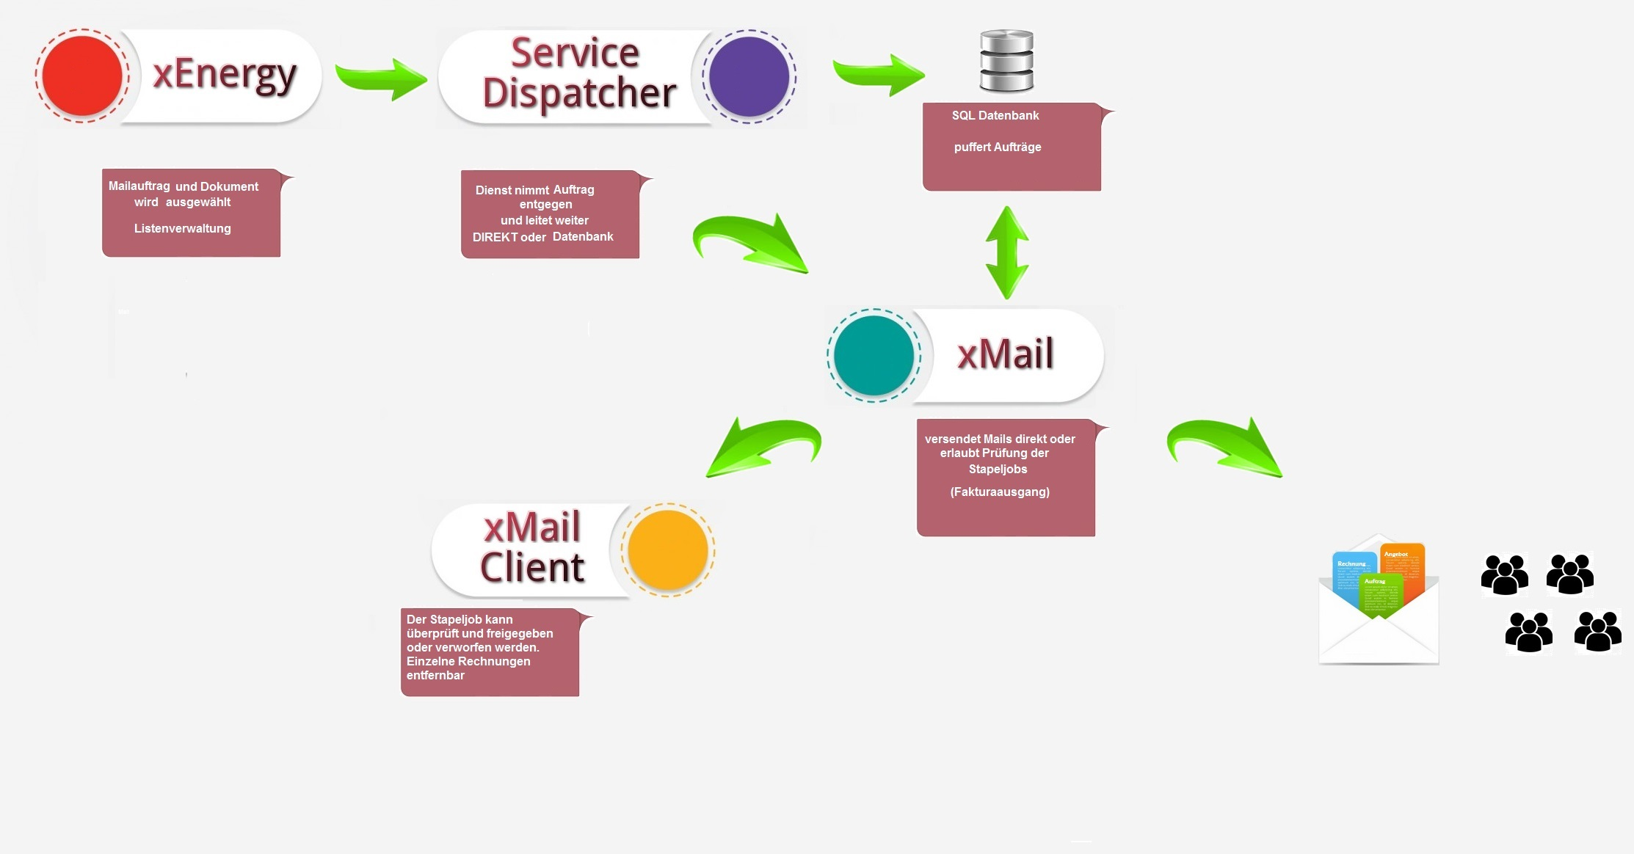
Anwendertagung 2016

Slide 7
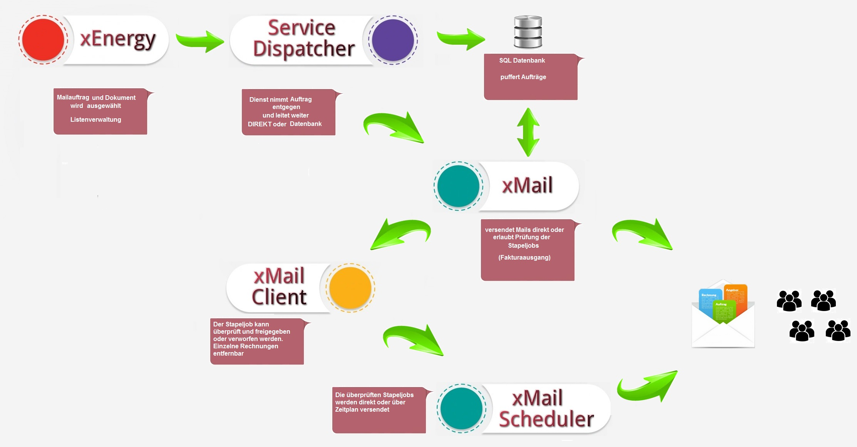
Anwendertagung 2016

Slide 8
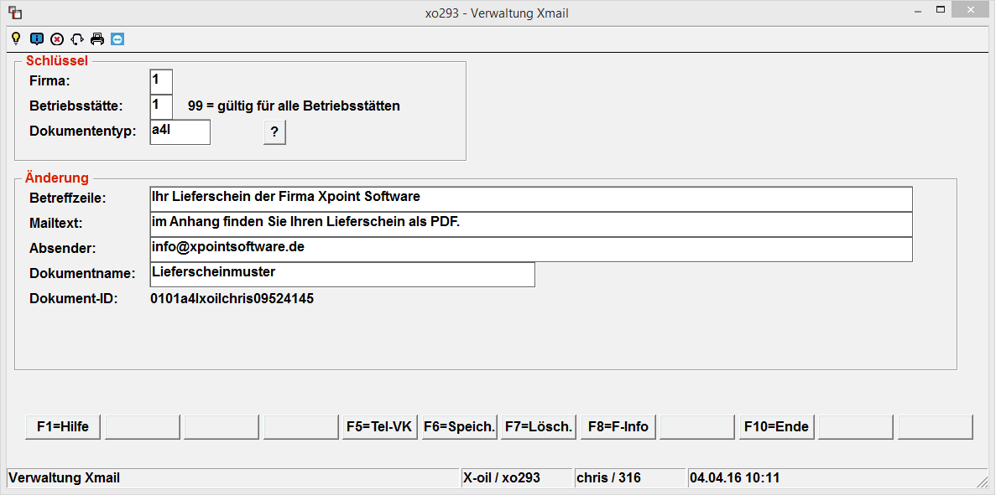
Anwendertagung 2016
Einstellungen in X-oil:
Individualisierte Header – erweiterte Zuordnung über Dokumentklassen ID

Slide 9
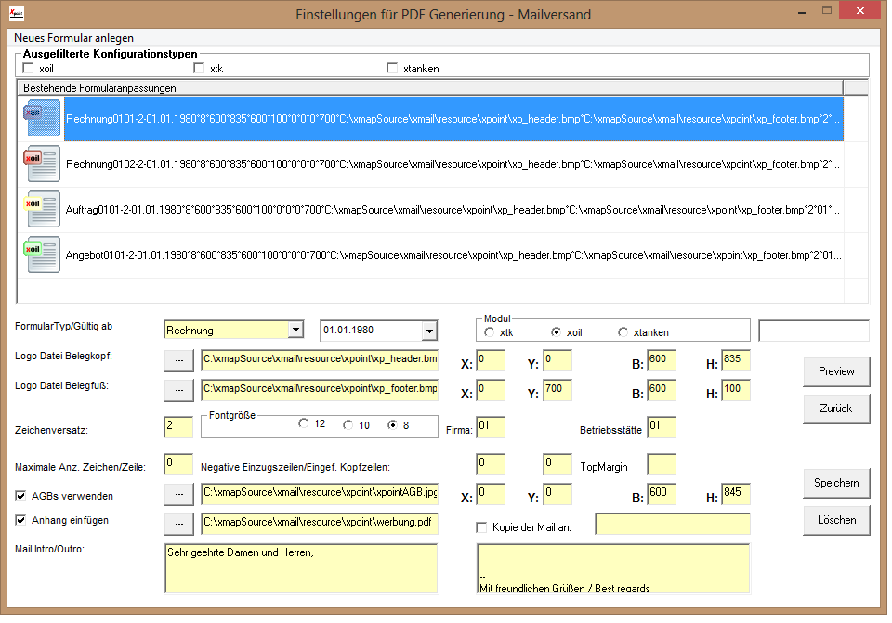
Anwendertagung 2016
Einstellungen in X-mail:
Formularaufbereitung – Logos – Intro /Outro – Anhang - AGBs

Slide 10
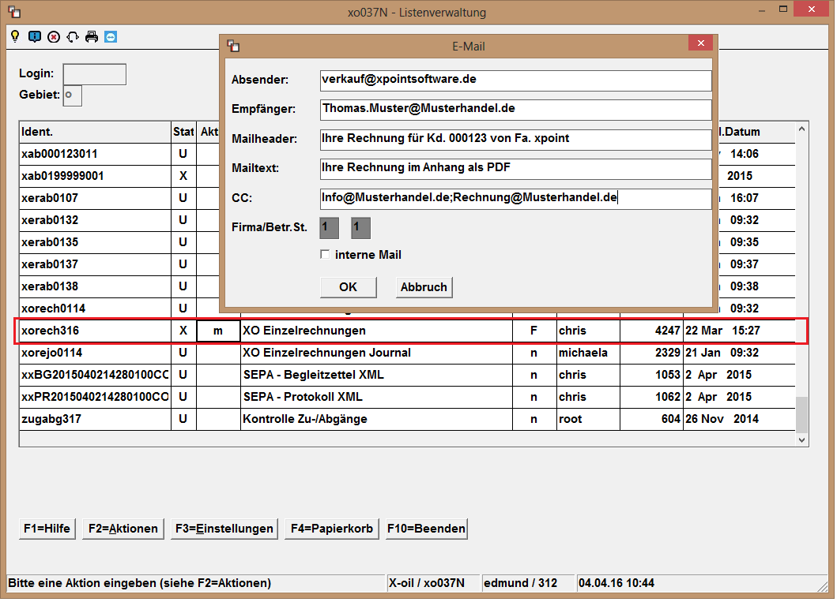
Anwendertagung 2016
Jobauswahl in X-oil/X-tanken:
Listenverwaltung – Versandkennzeichnung und Übergabe

Slide 11
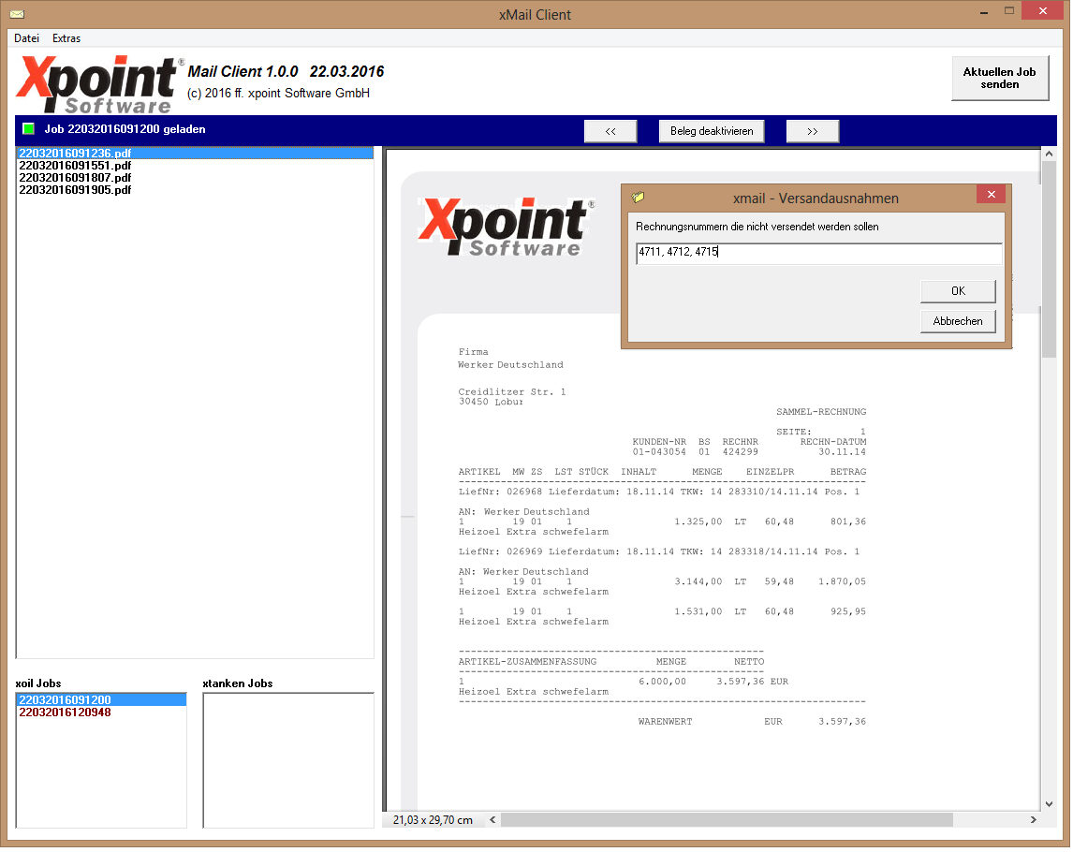
Anwendertagung 2016
Rechnungsprüfung bei Stapeljob / Faktura:
Separater X-mail Dialog Client - Visuelle Prüfung – Direkteingabe Rechn.nummern

Slide 12
Anwendertagung 2016
Danke für Ihre Aufmerksamkeit

